Slide 1
第三节 气体分子运动的统计规律
核心素养点击
物理观念 | 1.初步了解什么是统计规律。 2．了解气体分子运动的特点。
科学思维 | 能从宏观和微观的视角综合分析物理问题。
科学态度与责任 | 感受常规方式认识微观世界的微妙，渗透通过现象看本质的哲学思维方法。

Slide 2

一、分子沿各个方向运动的概率相等
1．填一填
(1)统计规律
①现象：个别事件的出现具有______，但大量的偶然事件却会表现出必然的规律。
②定义：大量事件出现的_____遵从一定的统计规律。
(2)气体分子运动的特点
①自由性：气体分子间距离比较大，分子间的作用力很弱，除相互碰撞或跟器壁碰撞外，可以认为分子不受力而做_________运动，因而气体能充满它能达到的整个空间。
随机性
概率
匀速直线

Slide 3
②随机性：分子之间频繁地发生碰撞，使每个分子的速度大小和方向频繁地改变，分子的运动__________。
③规律性：单个分子的运动是无规则的，具有不确定性，但大量分子在某一时刻，向任何一个方向运动的分子数目几乎______，在宏观上表现为均衡性。
2．判一判
(1)抛一枚硬币，正面还是反面向上，每一次都是偶然的。 ( )
(2)大量偶然事件绝对没有必然的规律。 ( )
(3)大量偶然事件表现出来的整体规律称为统计规律。 ( )
杂乱无章
相等
√
×
√

Slide 4
3．想一想
抛掷一枚硬币时，其正面有时向上，有时向下，抛掷次数较少和次数很多时，会有什么规律？
提示：次数较少时，正面向上或向下完全是偶然的，但次数很多时，正面向上或向下的概率是相等的。

Slide 5
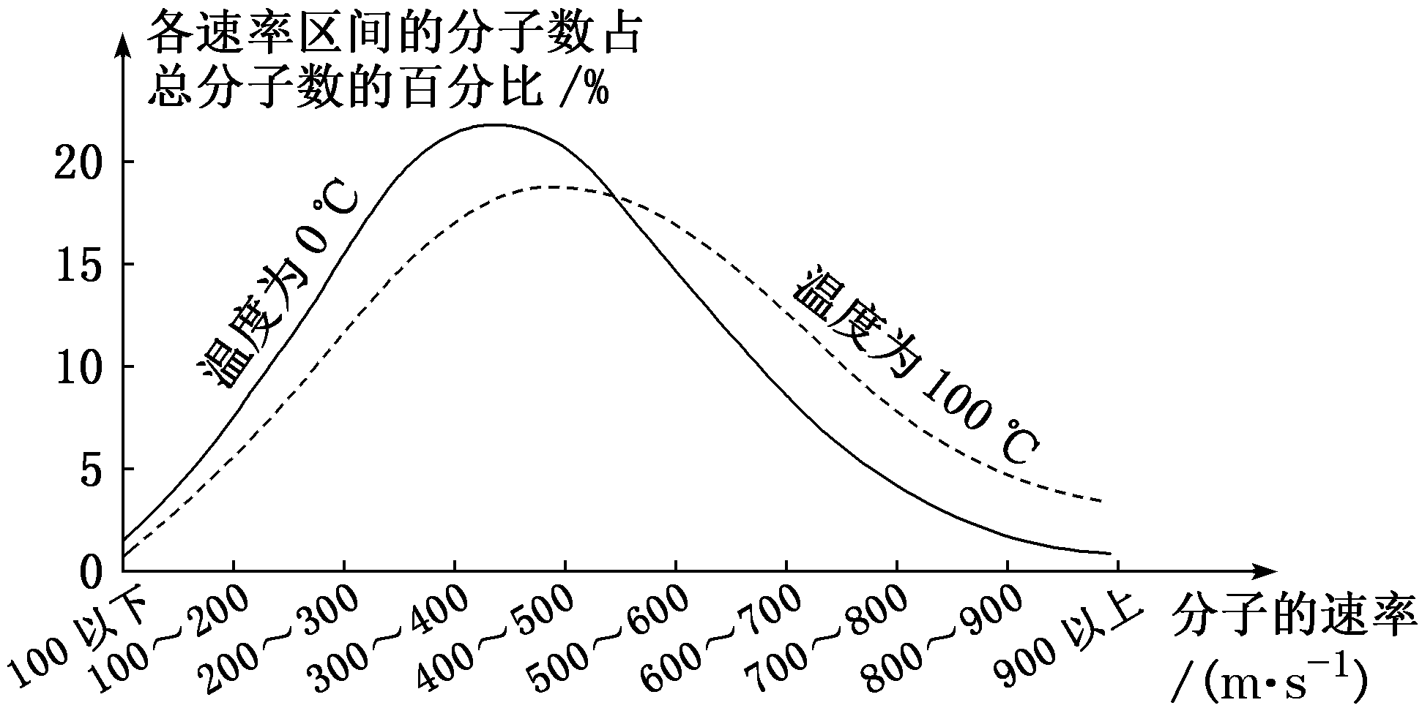
二、分子速率按一定的统计规律分布
1．填一填
(1)气体分子速率分布图像，如图所示。
(2)分布规律：气体分子速率呈现“__________________”的分布规律。
中间多，两头少

Slide 6
2．判一判
(1)气体分子的运动是杂乱无章的，没有一定的规律。 ( )
(2)气体分子间除相互碰撞外，几乎无相互作用。 ( )
(3)大量气体分子的运动符合统计规律。 ( )
×
√
√

Slide 7
3．选一选
(多选)下列关于气体分子运动的说法正确的是 ( )
A．气体分子除相互碰撞或跟容器壁碰撞外，可在空间自由移动
B．气体分子的频繁碰撞致使它做杂乱无章的热运动
C．气体分子沿各个方向运动的机会相等
D．气体分子的速率分布毫无规律
解析：气体分子的频繁碰撞使其做杂乱无章的无规则运动，除碰撞外，气体分子可做匀速直线运动，A、B对；大量气体分子的运动遵守统计规律，气体分子向各方向运动机会均等，气体分子速率分布呈“中间多，两头少”的规律，C对，D错。
答案：ABC

Slide 8

探究(一) 对统计规律的理解
[重难释解]
1．实验一：抛掷硬币
这些数据说明，某一事件的出现纯粹是偶然的，但大量的偶然事件却会表现出一定的规律。这种大量偶然事件表现出来的整体规律，叫作统计规律。

Slide 9
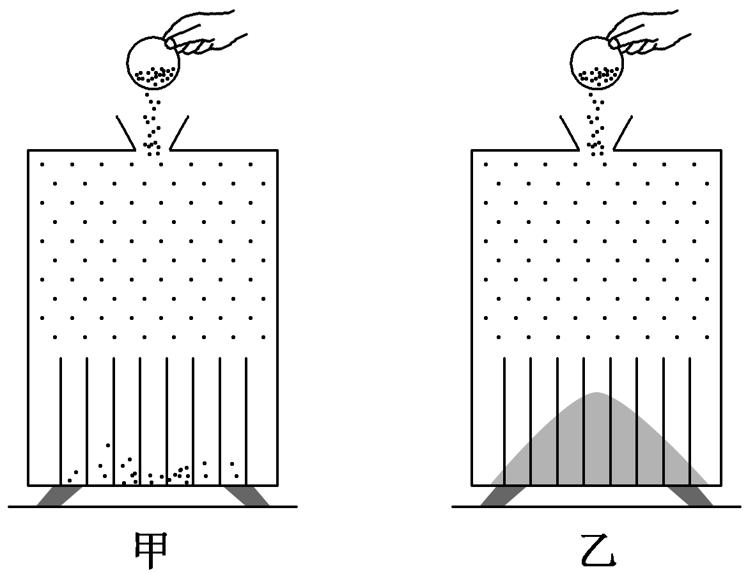
2．实验二：用伽尔顿板模拟分子的无规则运动
实验过程与现象：
(1)从伽尔顿板的入口投入一个小球，该小球在下落过程中先后与许多小钉发生碰撞，最后落入某一个狭槽内，重复几次实验，可以发现小球每次落入的狭槽不完全相同。这表明，在每一次实验中，小球落入某个狭槽内的机会是偶然的(如图甲)。
(2)如果一次投入大量的小球，可以看到，落入每个狭槽内的小球数目是不相同的，在中央处的狭槽内小球分布的最多，离中央越远的狭槽内小球分布得越少，呈现一种“中间多，两头少”的分布规律(如图乙)

Slide 10
典例1 (多选)对于气体分子热运动服从统计规律的正确理解是 ( )
A．大量无序运动的气体分子组成的系统在总体上所呈现的规律性，称为统计规律
B．统计规律对所含分子数极少的系统仍然适用
C．统计规律可以由数学方法推导出来
D．对某些量进行统计平均时，分子数越多，出现的涨落现象越明显
[解析] 统计规律是对大量偶然事件而言的整体规律，对于少量的个别的偶然事件是没有意义的。个别的、少量的气体分子的运动规律是不可预知的，对于大量的气体分子的运动呈现出“中间多、两头少”的统计规律，所以选项A、D正确。
[答案] AD

Slide 11
[素养训练]
1．在研究热现象时，我们采用统计方法，这是因为 ( )
A．每个分子的运动速率随温度的变化是有规律的
B．个别分子的运动也具有规律性，只是它对整体效果的影响不明显罢了
C．在一定温度下，大量分子的速率分布是确定的
D．在一定温度下，大量分子的速率分布也随时间而变化
解析：只有大量气体分子运动的速率分布才是有规律的，即遵守统计规律，而个别气体分子的运动速率在不停地变化，没有一定的规律，故C项正确。
答案：C

Slide 12
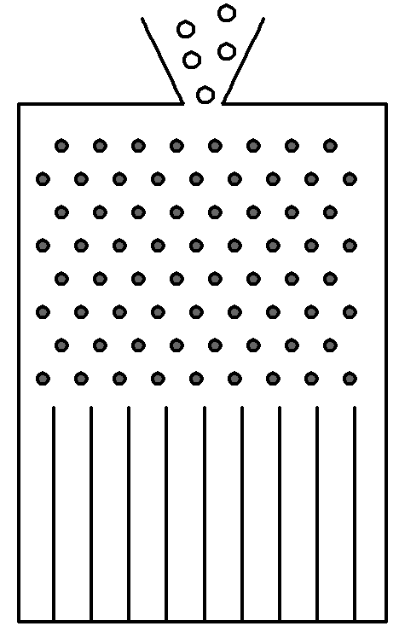
2． 伽尔顿板可以演示统计规律。如图，让大量小球从上方漏斗形入口落下，
最终小球都落在槽内。重复多次实验后发现 ( )
A．某个小球落在哪个槽是有规律的
B．大量小球在槽内的分布是无规律的
C．大量小球落入槽内后均匀分布在各槽中
D．越接近漏斗形入口处的槽内，小球聚集越多
解析：根据统计规律可知，某个小球落在哪个槽是无规律的，选项A错误；大量小球在槽内的分布是有规律的，离入口越近的地方小球分布越多，选项B错误；大量小球落入槽内后不能均匀分布在各槽中，而是越接近漏斗形入口处的槽内，小球聚集越多，选项C错误，D正确。
答案：D

Slide 13
探究(二) 气体分子速率的分布规律
[问题驱动]
为什么说分子运动是杂乱无章的，但大量分子的运动会表现出一定的规律性？
提示：气体分子的密度很大，分子之间频繁地碰撞，每个分子的速度大小和方向频繁地改变，所以分子的运动杂乱无章，在某一时刻，向着各个方向运动的分子都有，而且向各个方向运动的气体分子数目都相等，所以说大量分子的运动会表现出一定的规律性。

Slide 15
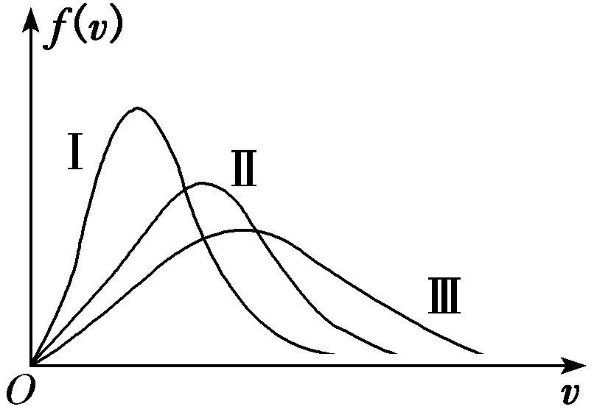
典例2 某种气体在不同温度下的气体分子速率分布曲线如图
所示，图中f(v)表示v处单位速率区间内的分子数百分率，所对应
的温度分别为T_{Ⅰ}、T_{Ⅱ}、T_{Ⅲ}，则 ( )
A．T_{Ⅰ}>T_{Ⅱ}>T_{Ⅲ} B．T_{Ⅲ}>T_{Ⅱ}>T_{Ⅰ}
C．T_{Ⅱ}>T_{Ⅰ}，T_{Ⅱ}>T_{Ⅲ} D．T_{Ⅰ}＝T_{Ⅱ}＝T_{Ⅲ}
[解析] 对于同种气体，温度越高，气体分子的平均速率就越大。由图像可以看出，大量的分子的平均速率为v_{Ⅲ}>v_{Ⅱ}>v_{Ⅰ}，因为是同种气体，所以B正确，A、C、D错误。
[答案] B

Slide 16

气体分子速率分布规律
(1)在一定温度下，所有气体分子的速率都呈“中间多、两头少”的分布规律。
(2)温度越高，速率大的分子所占比例越大。
(3)温度升高，气体分子的平均速率变大，但具体到某一个气体分子，速率可能变大也可能变小，无法确定。

Slide 17
[素养训练]
1．(多选)关于气体分子的运动情况，下列说法正确的是 ( )
A．某一时刻具有任一速率的分子数目是相等的
B．某一时刻一个分子速度的大小和方向是偶然的
C．某一时刻向任意一个方向运动的分子数目相等
D．某一温度下大多数气体分子的速率不会发生变化

Slide 18
解析：具有任一速率的分子数目并不是相等的，而是呈现“中间多、两头少”的分布规律，选项A错误；由于分子之间频繁地碰撞，分子随时会改变自己运动速度的大小和方向，因此在某一时刻一个分子速度的大小和方向完全是偶然的，选项B正确；虽然每个分子的速度瞬息万变，但是大量分子的整体存在着统计规律，由于分子数目巨大，在某一时刻向任意一个方向运动的分子数目只有很小的差别，可以认为是相等的，选项C正确；某一温度下，每个分子的速率仍然是瞬息万变的，只是分子运动的平均速率不变，选项D错误。
答案：BC

Slide 19
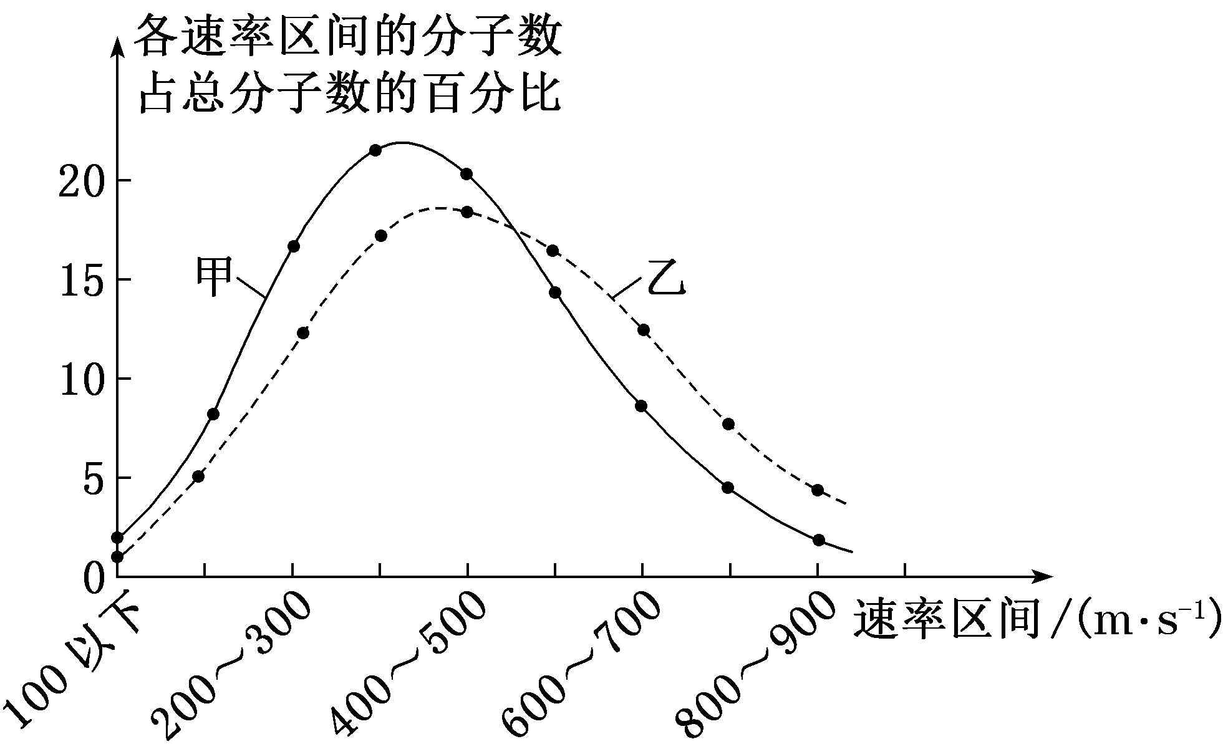
2．(2025·江苏高考)一定质量的理想气体，体积保持不变。在甲、乙两个状态下，该气体分子速率分布图像如图所示。与状态甲相比，该气体在状态乙时( )
A．分子的数密度较大
B．分子间平均距离较小
C．分子的平均动能较大
D．单位时间内分子碰撞单位面积器壁的次数较少

Slide 20
解析：一定质量的理想气体，甲、乙两个状态下气体的体积相同，所以甲、乙两个状态下气体分子数密度相同、分子间平均距离相同，故A、B错误；根据题图可知，乙状态下气体分子速率大的分子占比较多，则乙状态下气体温度较高，气体分子平均动能大，平均速度大，则单位时间内撞击容器壁次数较多，故C正确，D错误。
答案：C

Slide 21

一、培养创新意识和创新思维
(选自人教版教材课后练习)体积都是1 L的两个容器，装着质量相等的氧气，其中一个容器内的温度是0 ℃，另一个容器的温度是100 ℃。请说明：这两个容器中关于氧分子运动速率分布的特点有哪些相同？有哪些不同？
提示：相同点氧分子是速率分布都表现出“中间多，两头少”的规律；不同点是温度不同，氧分子运动的平均速率不同。

Slide 22
二、注重学以致用和思维建模
1．夏天开空调，冷气从空调中吹进室内，则室内气体分子的 ( )
A．热运动剧烈程度加剧
B．平均动能变大
C．每个分子速率都会相应地减小
D．速率小的分子数所占的比例升高
解析：冷气从空调中吹进室内，室内温度降低，分子热运动剧烈程度减小，分子平均动能减小，即速率小的分子数所占的比例升高，但不是每个分子的速率都减小，D项正确。
答案：D

Slide 23
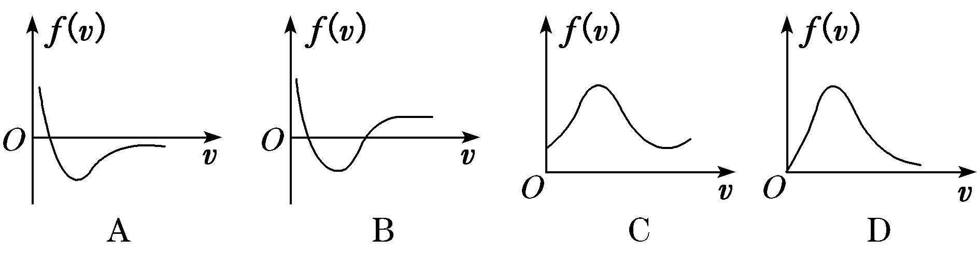
2．1859年麦克斯韦从理论上推导出了气体分子速率的分布规律，后来有许多实验验证了这一规律。若以横坐标v表示分子速率，纵坐标f(v)表示各速率区间的分子数占总分子数的百分比。下面四幅图中能正确表示某一温度下气体分子速率分布规律的是 ( )
解析：气体分子速率分布规律是中间多、两头少，且分子不停地做无规则运动，没有速率为零的分子，故D正确。
答案：D

Slide 24
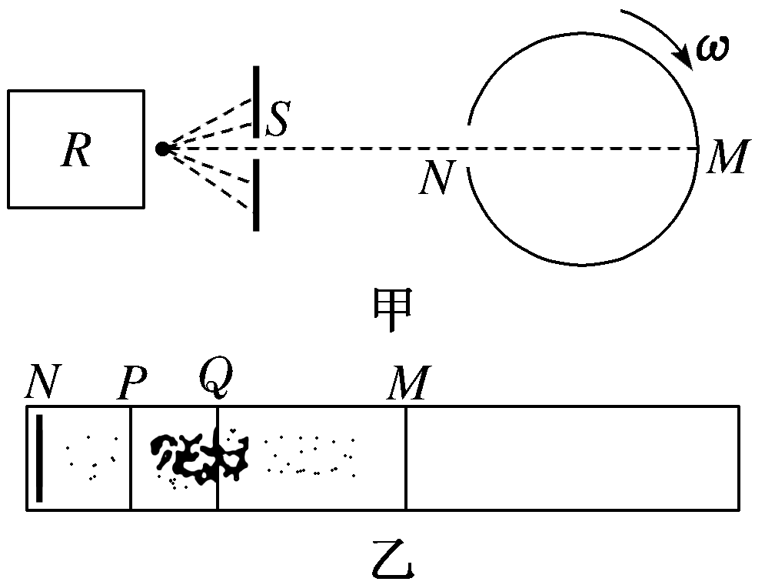
3．(多选)如图甲为测量分子速率分布的装置示意图，圆筒绕其中心匀速转动，侧面开有狭缝N，内侧贴有记录薄膜，M为正对狭缝的位置。从原子炉R中射出的银原子蒸气穿过屏上S缝后进入狭缝N，在圆筒转动半个周期的时间内相继到达并沉积在薄膜上。展开的薄膜如图乙所示，NP、PQ间距相等，则 ( )
A．到达M附近的银原子速率较大
B．到达Q附近的银原子速率较大
C．到达Q附近的银原子速率为“中等”速率
D．位于PQ区间的分子数量大于位于NP区间的分子数量

Slide 25
解析：银原子进入圆筒后做匀速直线运动，打到圆筒上越靠近M点的位置用时越短，速率越大，越靠近N点的位置用时越长，速率越小，选项A正确，选项B错误；根据分子速率分布规律的“中间多、两头少”特征可知：PQ区间的分子数量最大，故选项C、D正确。
答案：ACD

Slide 26


“课时跟踪检测”见“课时跟踪检测（三）”
(单击进入电子文档)

Slide 27


